Slide 1
数据库系统及应用 课程设计—数据库系统设计与开发 陈欢欢，周熙人 2024年4月
2023年春季学期
Notes:
专业基础课
数据管理的入门课

Slide 2
课程设计—数据库系统
课程设计的目标：综合能力
项目开发与管理
数据库设计
寻找问题，分析问题，概念设计，模式设计, etc
掌握编程开发
前段开发，后台开发, etc

Slide 3
数据库系统
如何做课程设计？
如何开发数据库系统？—项目开发
软件工程：软件生命周期
问题定义；需求分析；可行性分析；概要设计；详细设计；编码和单元测试；综合测试；软件维护
服务器，客户端
前端，后台
界面
设计框架
C/S架构
B/S架构

Slide 4
数据库系统—架构
C/S架构
C/S 架构即 Client/Server 架构，其中 Client 是一个运行在用户设备上的软件，它负责接受用户的请求，显示处理结果，必要的时候还能完成一些简单的计算
Client 和 Server 通常在传输层工作，使用 TCP 和 UDP 协议进行通信
C/S架构的软件需要下载客户端，安装后就可以使用
C/S 架构的常见例子：QQ，微信的手机端和电脑端

Slide 5
数据库系统—架构
B/S架构
B/S 架构即 Browser/Server 架构，Browser（浏览器）取代了Client，负责图像界面的功能，此处的 Server它同样使运行在服务器主机的一整套服务，但是其与 Browser 交互的对象不再是数据包，而是http请求和html 网页
Browser 和 Server 在应用层工作，使用 http 协议进行通信
B/S 架构的常见例子：QQ 网页版，CODIA，LUNA

Slide 6
数据库系统-展示
几个课程设计的例子
学籍管理系统
毕业设计管理系统
银行管理系统

Slide 7
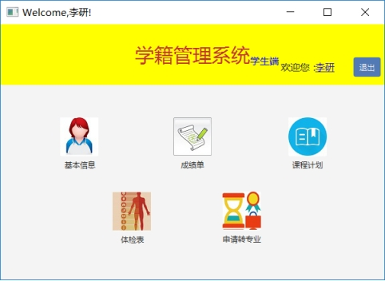
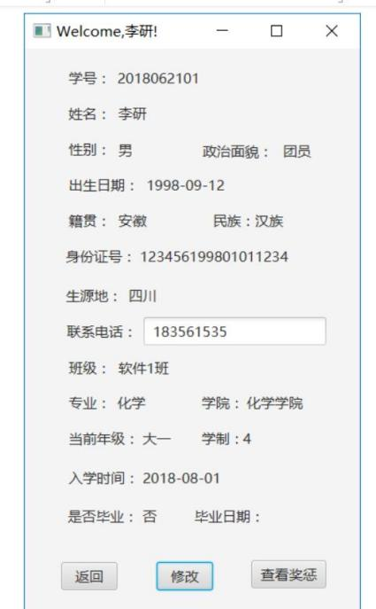
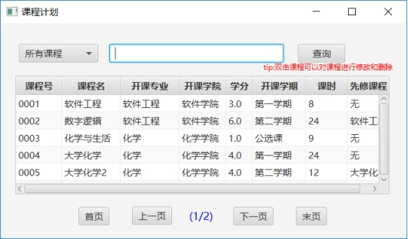
数据库系统-展示
C/S架构—学籍管理系统

Slide 8
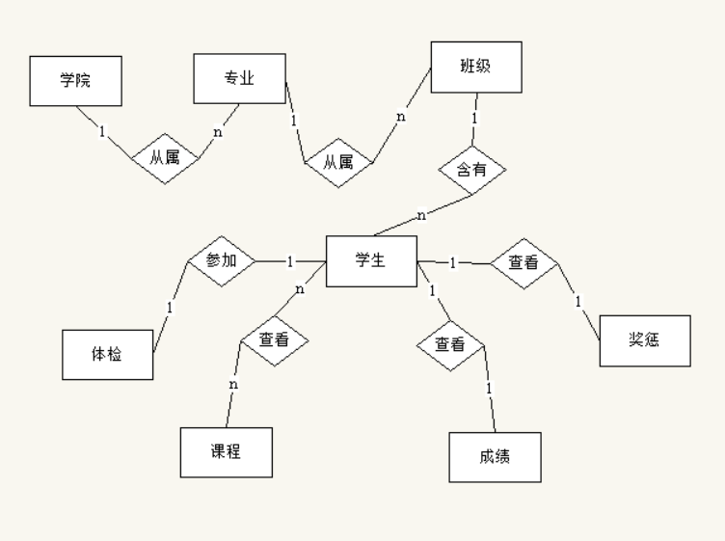
数据库系统-展示
C/S架构—学籍管理系统
概要设计E-R图

Slide 9
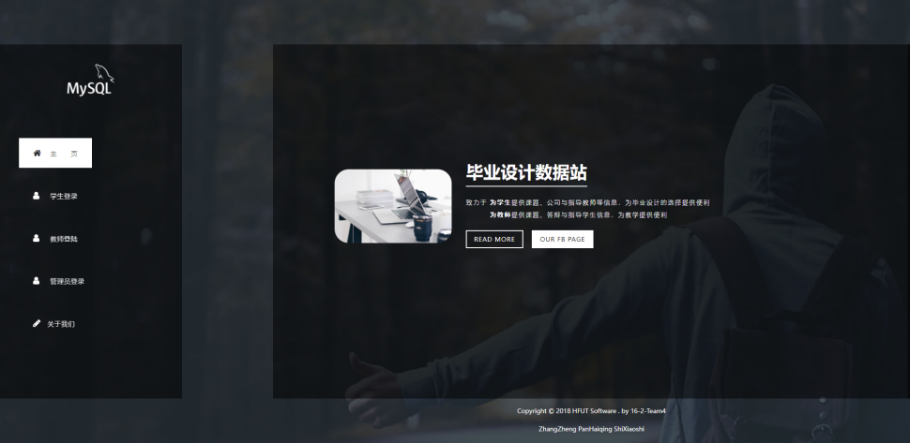
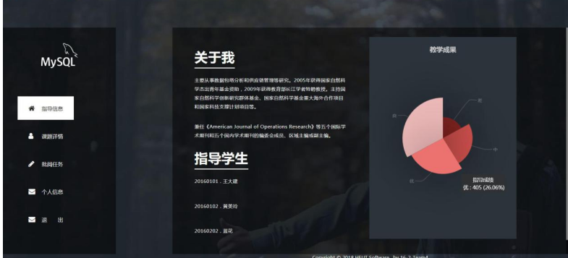
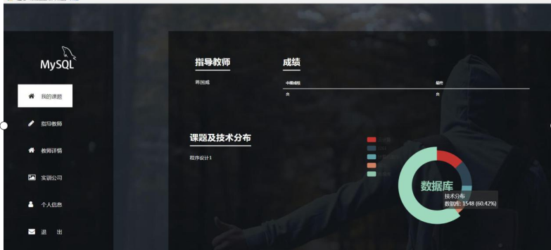
数据库系统-展示
B/S架构—毕业设计管理系统

Slide 10
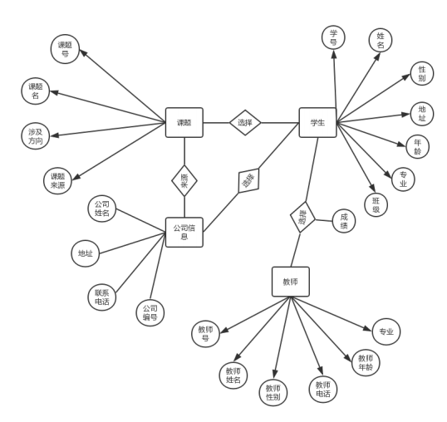
数据库系统-展示
B/S架构—毕业设计管理系统

Slide 11
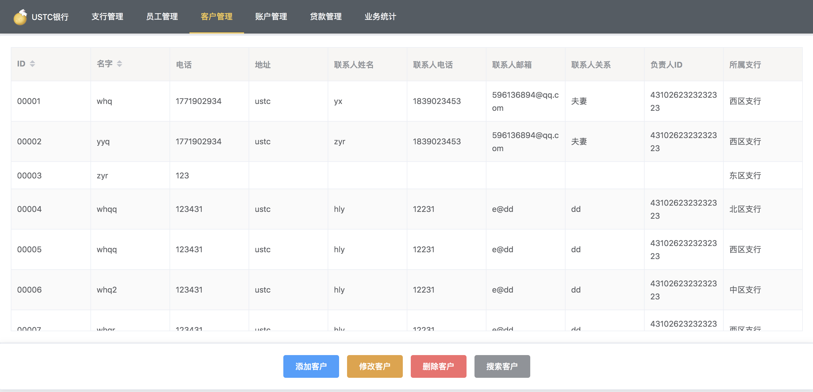
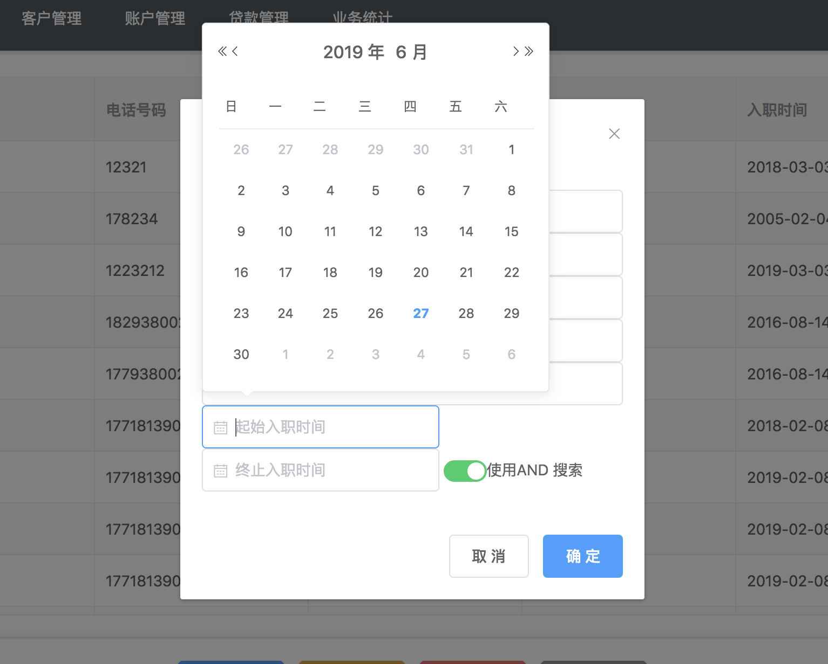
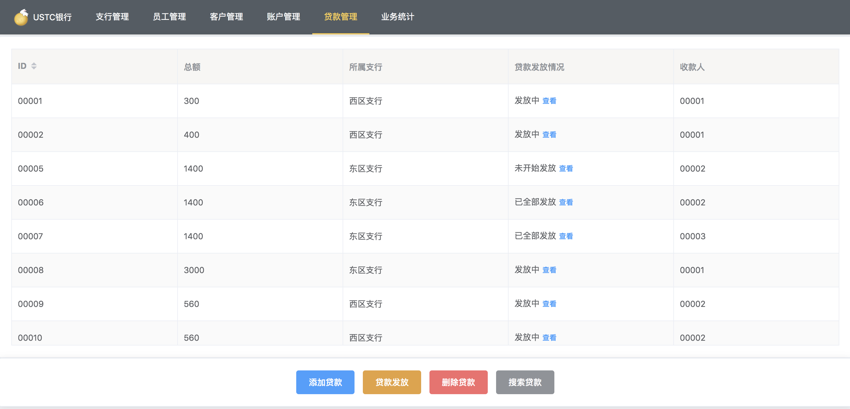
数据库系统—展示
B/S架构—银行管理系统

Slide 12
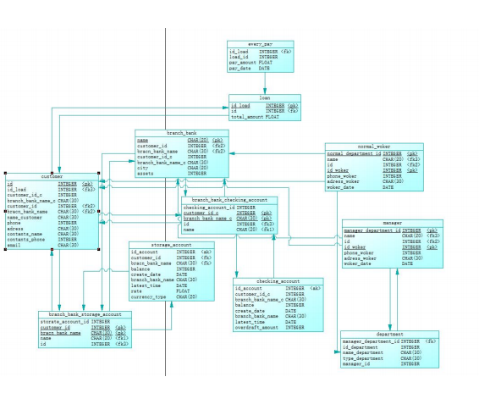
数据库系统-展示
B/S架构—毕业设计管理系统

Slide 13
数据库系统—开发语言
python
C/S ：python + pyQt/Tkinter（python 下的图形界面开发库）
B/S：python + Flask/Django（web 框架）
Java
C/S: java + Swing （java 图形界面库）
B/S: java + jsp （java 服务器动态页面语言）+ tomcat（severlet 容器，提供 jsp 服务）
Node
B/S: express框架

Slide 14
数据库系统—开发流程
前端：根据软件的功能需求设计界面
每种图形界面开发库中，都会提供一系列的图形组件，例如菜单，按钮，文本框，画布等组件，在一个主窗口中添加需要的组件，便构成了一个初步的图形界面
后端：根据软件的功能需求提供数据接口
从数据库或其他数据源写入、读取和处理数据
前后端对接：设计针对每个交互事件的响应函数
图形界面针对每个组件还有鼠标悬浮，点击，选中等事件响应机制。当我们执行这些触发动作时，就会触发一个由我们设计的响应函数来执行。因此我们可以实现用户动作到后端控制代码的映射，完成前后端的交流。
设计主窗口启动代码
一旦我们启动主窗口，便会打开一个客户端图形界面，该图形界面便会用绑定好的响应函数来响应的动作

Slide 15
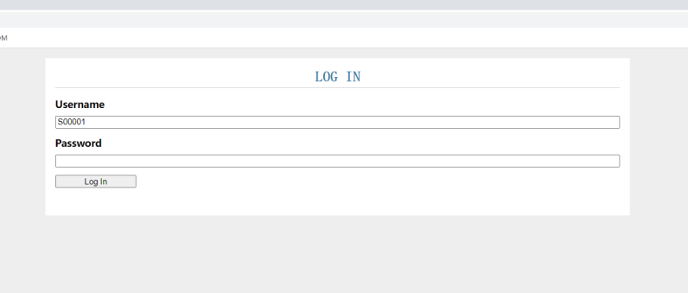
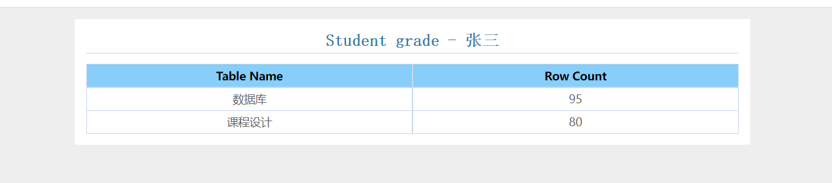
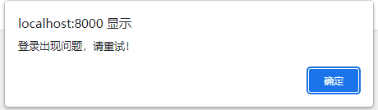
数据库系统—简单demo
学生登录则可查看学生的课程成绩。（在数据库中需创建student，course, sc表，附相关的sql语句，可通过workbench直接导入。）
用户登录：
登录成功后：
密码输入错误后：

Slide 16
课程设计要求
目标：完成一个真正的数据库应用开发，要求具有
需求/功能分析
架构和语言
界面（UI）设计（不要求美工，但功能需完整）
后端逻辑实现（数据库设计）
软件测试
撰写报告：(说明)文档

Slide 17
课程设计要求
选题：要求从提供的课题信息中选择一个课题，鼓励对课题进行扩充；也可自选课题，但需提前报备
需求分析：明确课题的各种需求，包括：数据需求、功能需求及其他需求
数据库设计：根据需求分析设计相应的数据库；
系统实现：选定相应的系统架构、开发语言，实现一个完整的数据库应用系统

Slide 18
课题信息
1. 学籍管理系统
涉及：学生基本信息、专业变更、奖惩情况、课程管理、课程成绩等相关实体
2. 毕业设计管理系统
涉及：课题信息、学生选题信息、中期检查、答辩情况、成绩（学号、指导教师成绩、评阅教师成绩、答辩小组成绩、最终成绩等）相关实体
3. 银行管理系统
涉及：银行信息、客户信息、账户信息、贷款信息、银行部门信息、员工信息相关实体

Slide 19
课题信息
4. 图书馆信息管理系统
涉及：图书信息、图书管理员信息、学生信息、学生借阅信息、学生预定信息、学生借阅违期信息等实体
5. 学生公寓管理系统
涉及：公寓信息、公寓管理员信息、学生信息、房间信息、房间维修申报、维修状态、访客登记信息等实体

Slide 20
课程设计要求
课程设计考核要求
每人独立完成一个课程设计
数据库平台：MySQL
开发语言：不限
软件架构：B/S、C/S

Slide 21
验收方式
线下展示
时间不少于3分钟
报告提交
学号，姓名
需求分析合理
概要设计：ER图
数据库设计合理
数据库模式满足3NF，如需模式降级，需分析原因
系统功能能够覆盖需求分析
用户界面的友好性
课程设计报告详细且规范，无明显错误
必备条件：
系统中加入对图片、视频、文件（至少有一项）的管理
针对特定需求设计的合理的存储过程、函数、事务、触发器，四项均有

Slide 22
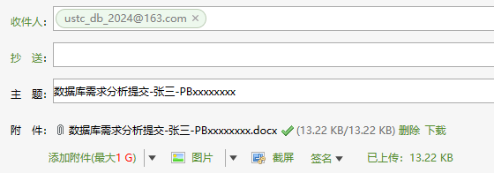
关键时间节点
5月25日(前)：确认需求分析，概要设计ER图
邮件提交需求分析说明和ER图
邮件地址：ustc_db_2024@163.com
邮件主题：数据库需求分析提交-姓名-学号
附件：主题名.pdf / 主题名.zip / …

Slide 23
关键时间节点
期末考试前：完成演示（实验课）
利用实验课时间
扣分点
功能不完善：不支持基本的增删改查操作，必备条件缺失等
抄袭嫌疑
待补充

Slide 24
关键时间节点
期末考试后3天内：提交课程设计报告
报告内容
前期设计：需求分析、ER图、模式设计等
实现说明：框架结构、核心代码解析、仓库地址等
结果展示：项目运行截图展示
通过邮件提交
邮件主题：数据库报告提交-姓名-学号
其他要求同“需求分析/ER图”的提交
备注：鼓励大家早做早交！尽量不赶DDL!

